Slide 1
Дорогами Победы
Мы вели машины ,
Объезжая мины,
По путям-дорогам фронтовым.

Slide 2
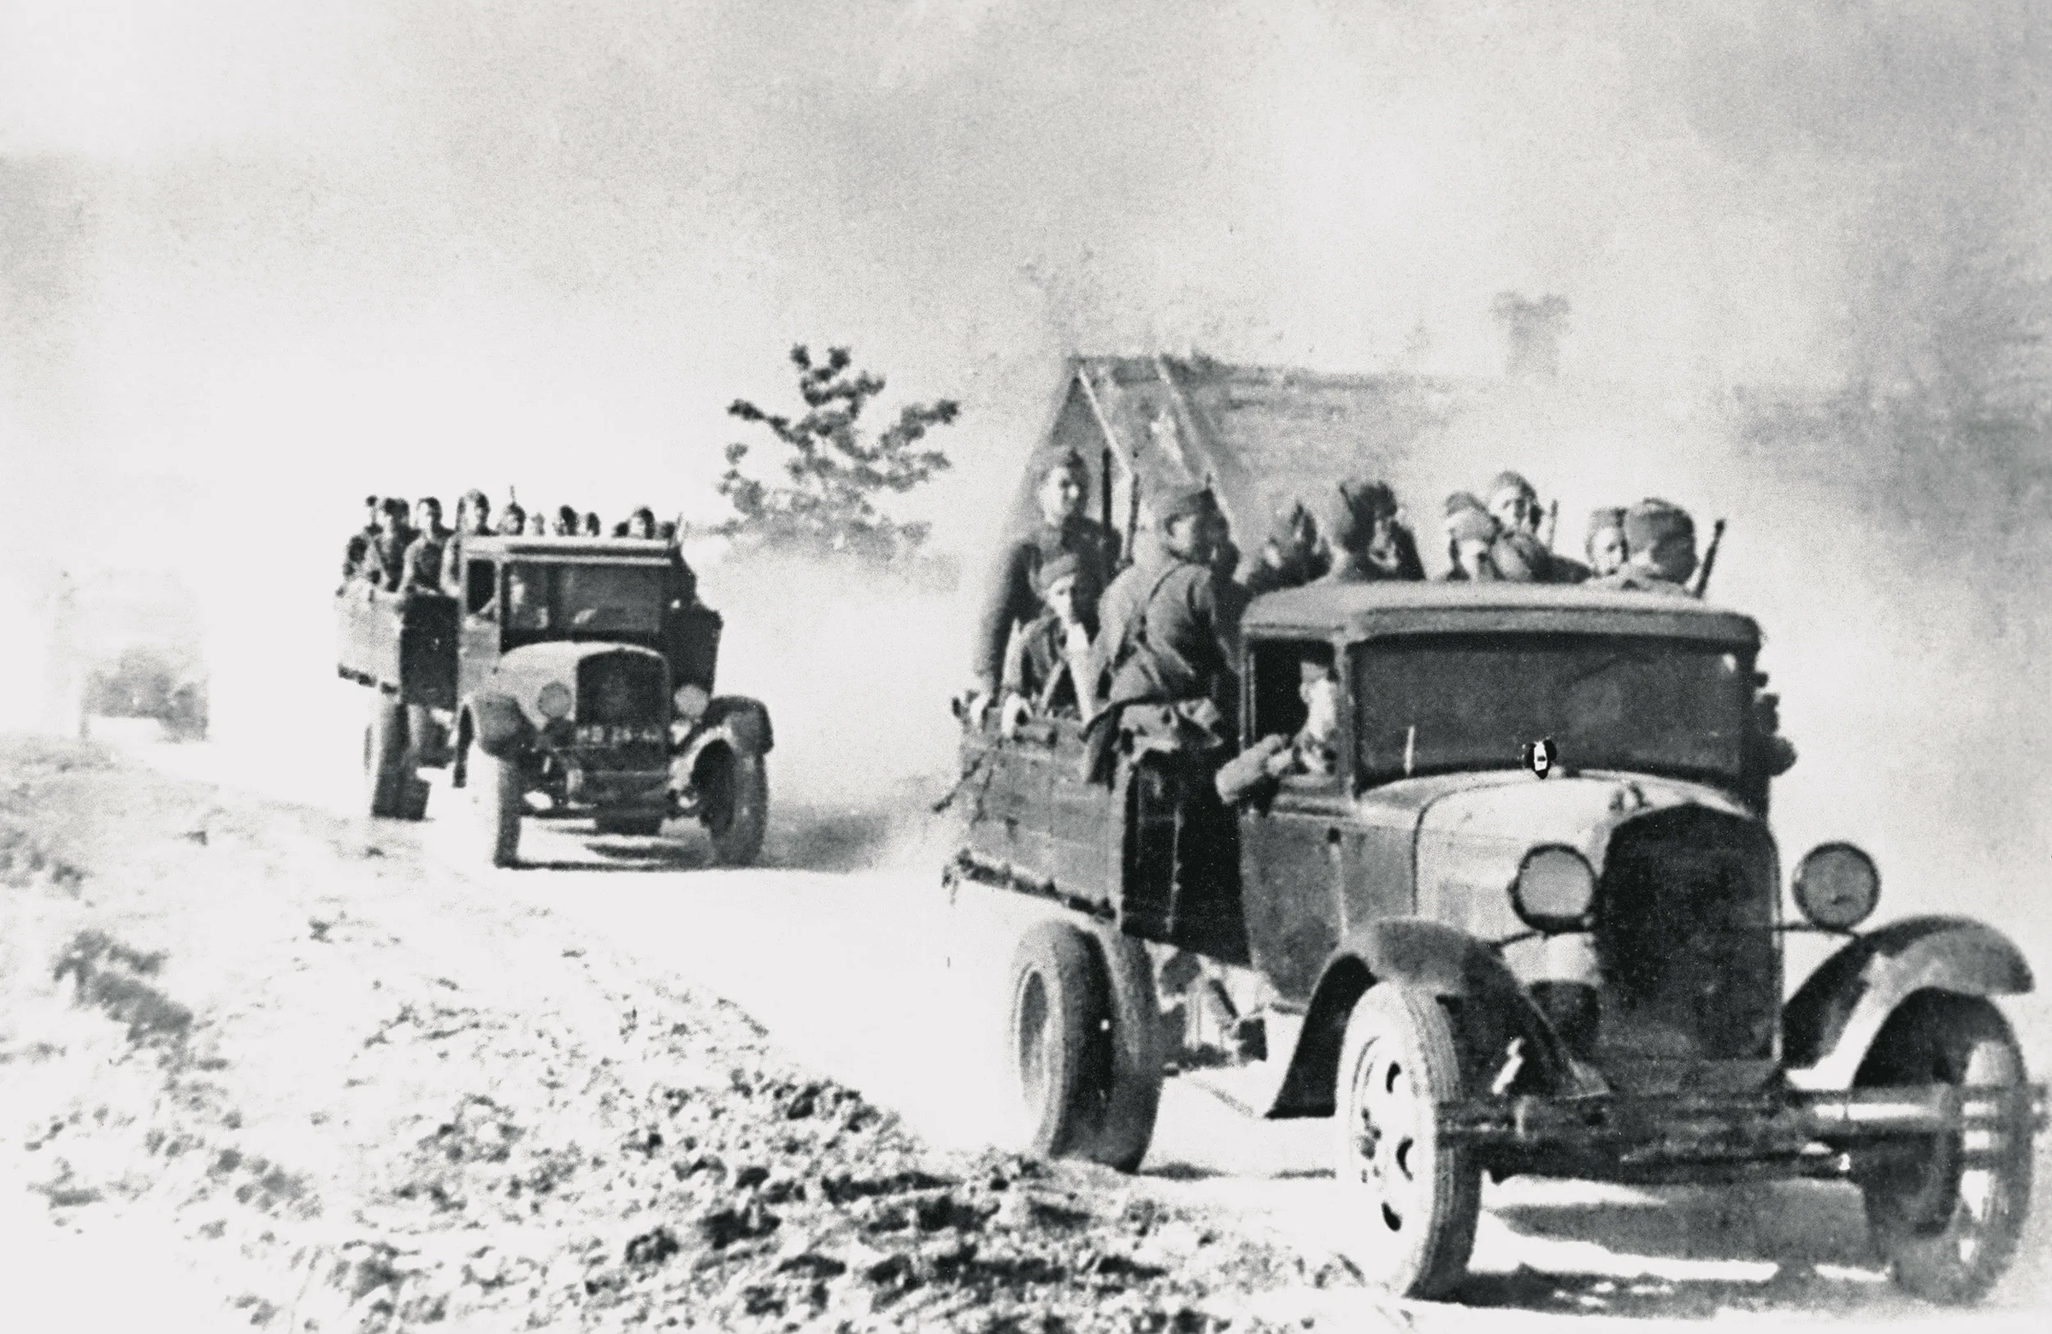
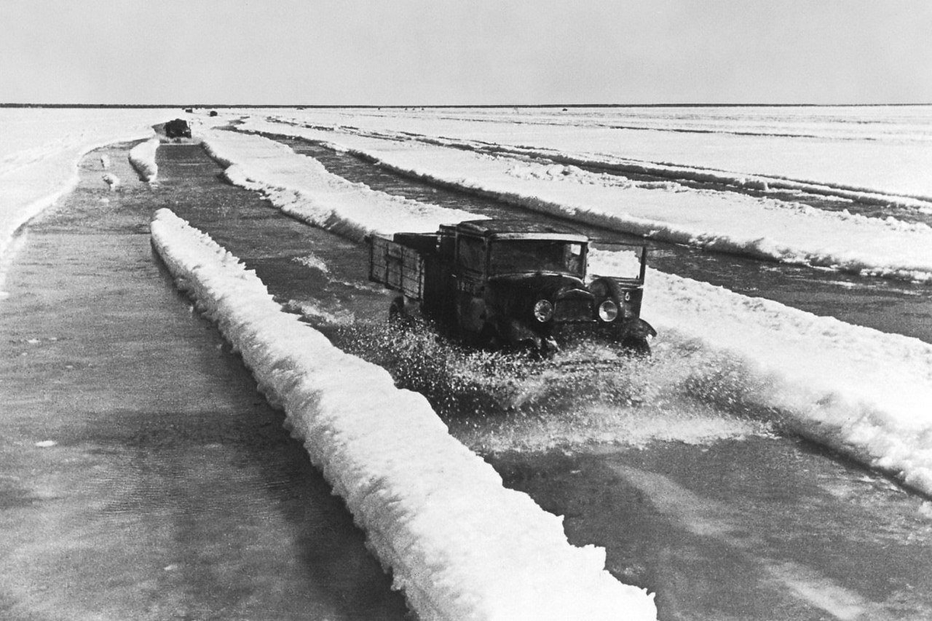
Подвиг военных автомобилистов Великой Отечественной
В годы Великой Отечественной шоферы играли важную роль в снабжении армии и повышении ее мобильности. Они выполняли задания не только в тылу, но и под огнем врага на передовой, доставляли хлеб по «Дороге жизни», обеспечивали перевозку орудий, спасали раненых. В 1941 году основными моделями автотранспорта в войсках стали знаменитые полуторки ГАЗ-АА и грузовики ЗИС-5, уважительно прозванные солдатами «Захар Иваныч».

Slide 3
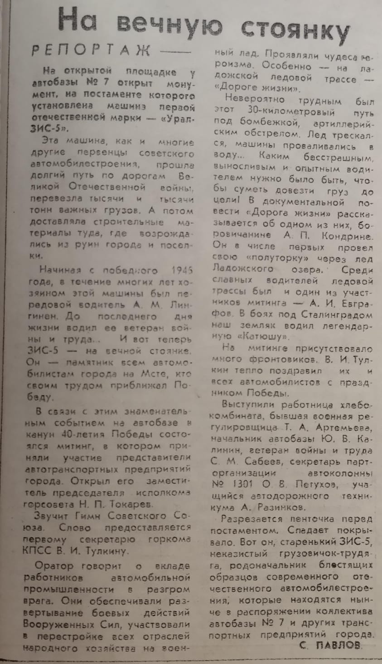
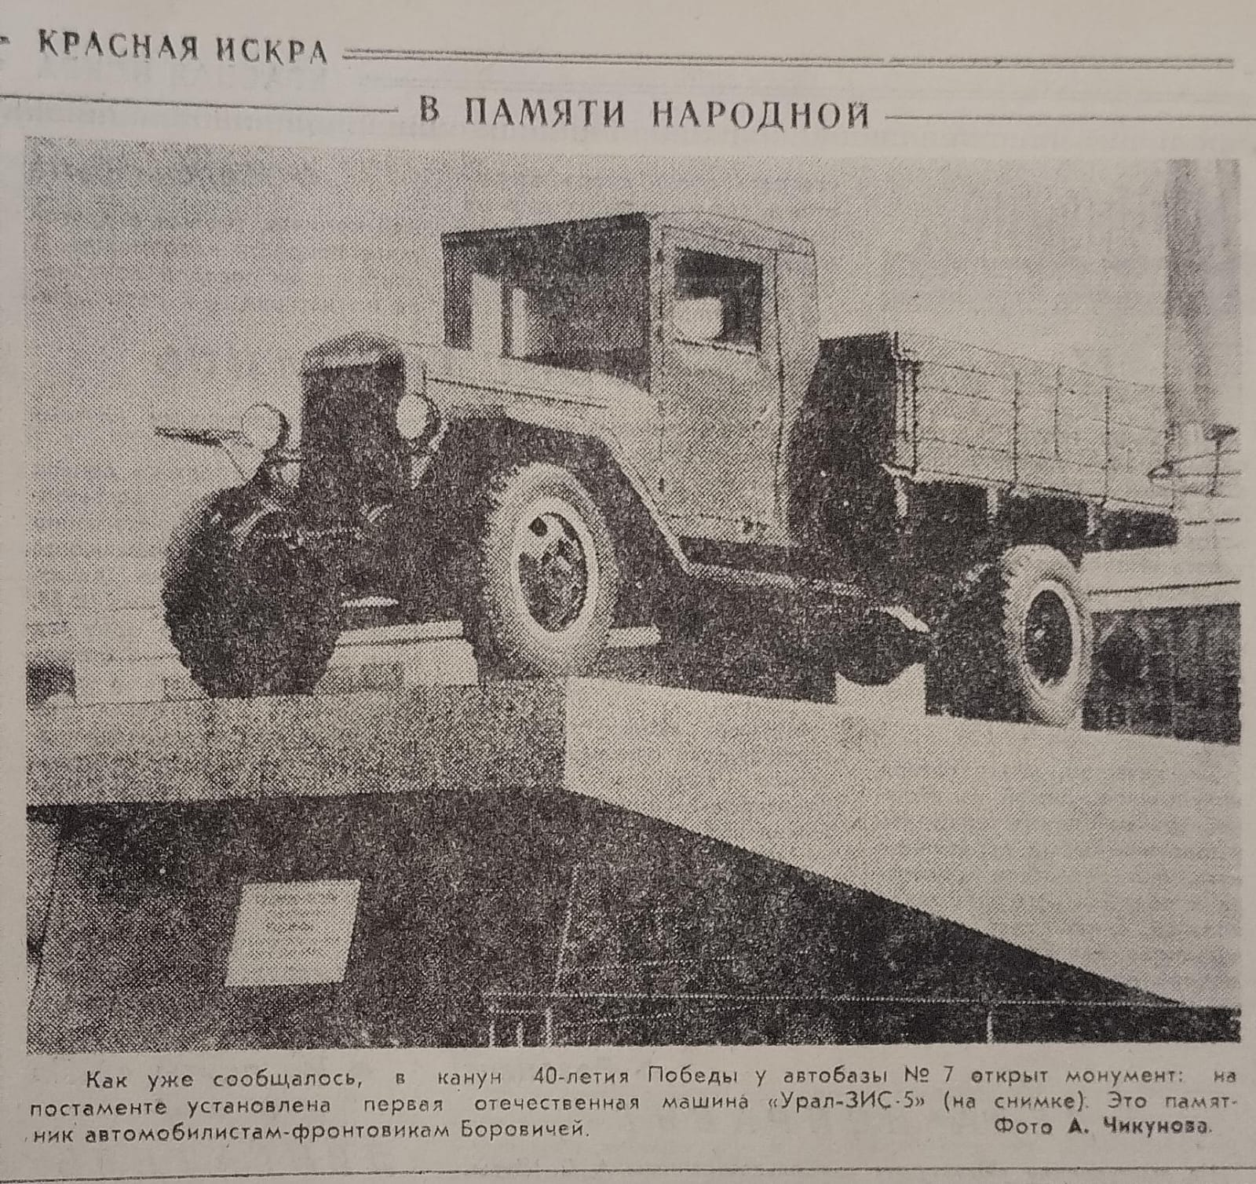
На вечную стоянку
Ф.372, д.53, л.л.145, 168

Slide 4
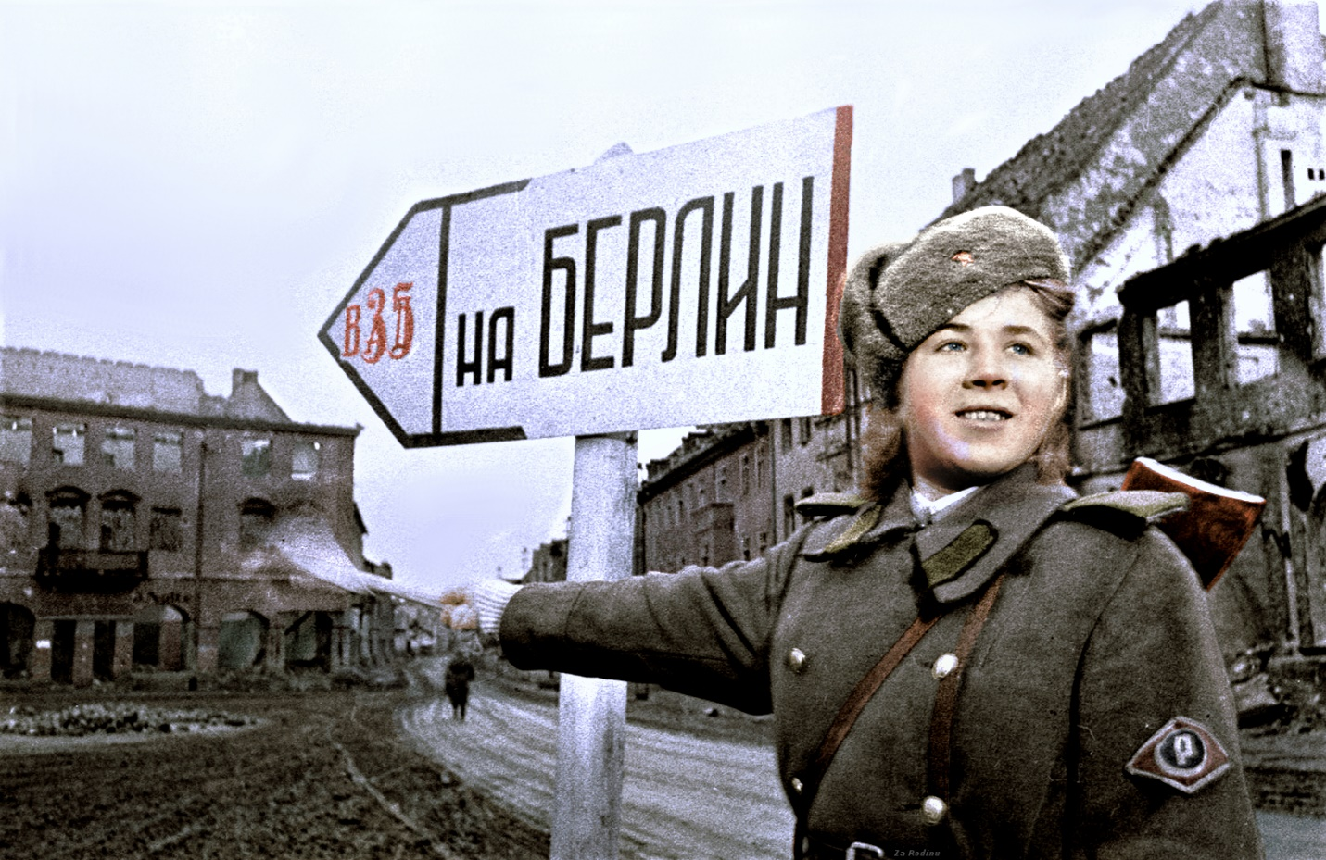
В 1985 году в канун 40-летия Победы в Боровичах на открытой площадке у Автобазы №7 открыт монумент, на постаменте которого установлена машина первой отечественной марки - «Урал - ЗИС-5». Эта машина прошла долгий путь по дорогам Великой Отечественной войны, перевезла тысячи и тысячи тонн важных грузов. А потом доставляла строительные материалы туда, где возрождались из руин города и поселки. И вот теперь ЗИС-5- на вечной стоянке. Он-памятник всем автомобилистам города на Мсте, кто своим трудом приближал Победу. Одним из них был боровичанин А.П. Кондрин, он в числе первых провел свою «полуторку» через лед Ладожского озера.
На митинге, в честь этого события, присутствовало много фронтовиков. Среди них был А. И. Евграфов водитель «Дороги жизни».
На митинге выступила работница хлебокомбината Т.А.Артемьева, бывшая военная регулировщица, боровичанка со знаменитой фотографии «На Берлин».

Slide 5
В майском номере газеты «Красная искра» за 1990 год размещена статья «Водитель грозной «Катюши», посвящённая боровичанину Александру Ивановичу Евграфову, ветерану Великой Отечественной войны.
На следующий день после начала войны Александр Иванович вместе с другими новобранцами отправился на действительную военную службу. Сначала его определили стрелком, затем шофером. В своих воспоминаниях Александр Иванович рассказывает о том, как ему довелось доставлять по «Дороге жизни» в блокадный Ленинград продукты, боеприпасы, вывозить раненых. Позже Александр Иванович пересел за баранку самого грозного для захватчиков орудия - ракетного миномета - всемирно-известной «Катюши». На этой установке гвардеец Евграфов воевал до Победы. Родина отметила гвардии старшего сержанта Александра Ивановича Евграфова орденами Красной Звезды, Отечественной войны II степени, многими медалями, знаком ветерана гвардейских минометных частей.

Slide 6
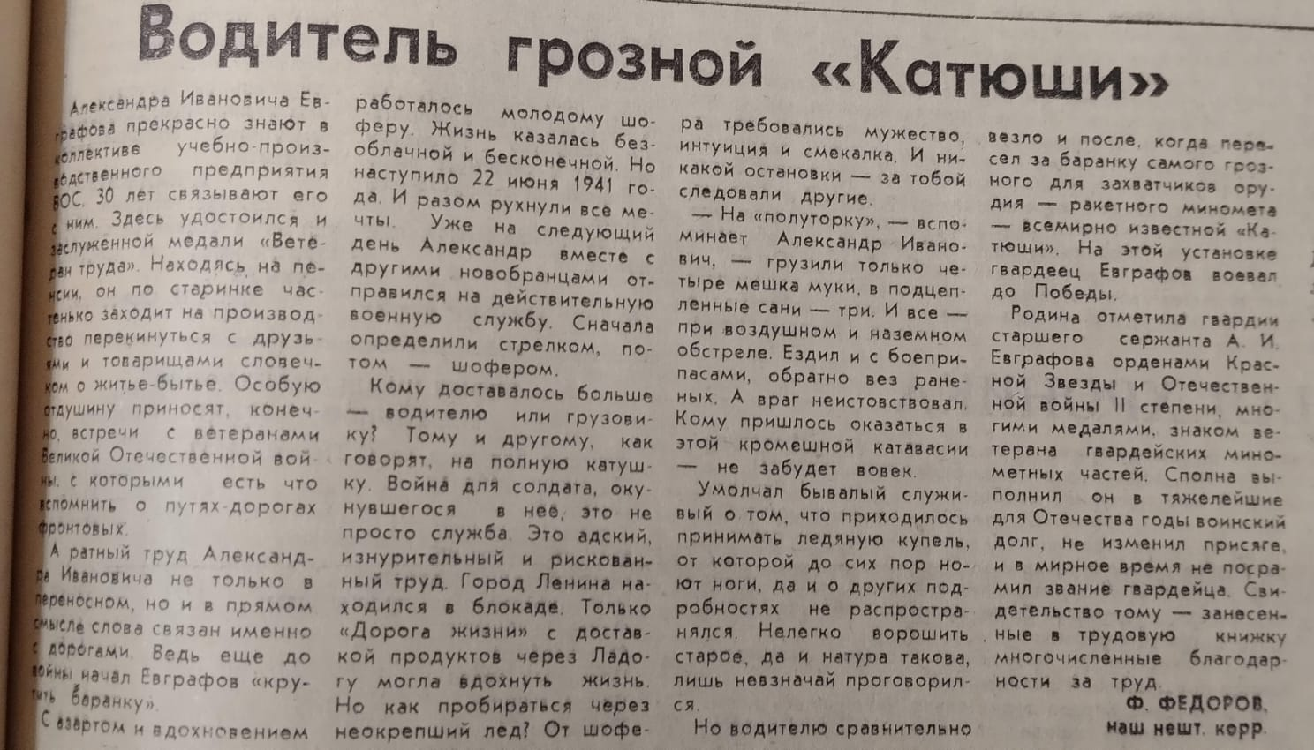
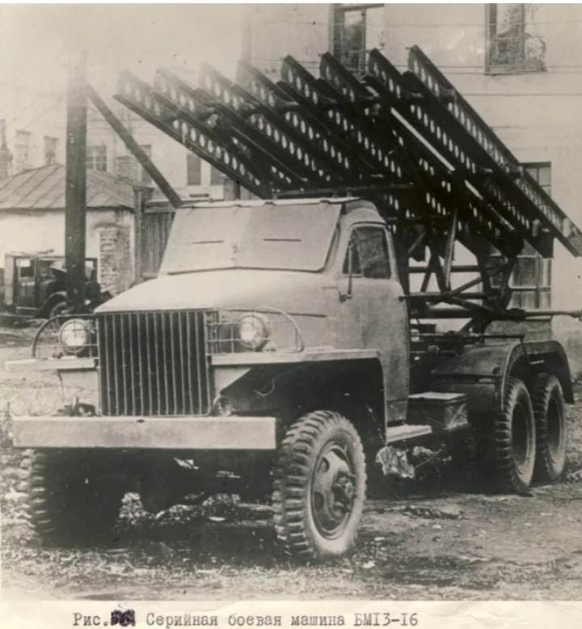
Ф.372, д.58, л.148

